Slide 1

Правопреемство в исполнительном производстве в связи с преобразованием муниципальных образований и перераспределением вопросов местного значения
Исполнительный директор
Ассоциации муниципальных образований
Иркутской области
Масловская З.А.

Slide 2
Процессуальное правопреемство представляет собой переход процессуальных прав и обязанностей от одного лица к другому в связи с материальным правопреемством
Статья 52 Федерального закона от 2 октября 2007 г. N 229-ФЗ "Об исполнительном производстве" предусматривает, что только в случае выбытия одной из сторон исполнительного производства (смерть гражданина, реорганизация организации, уступка права требования, перевод долга и другое) судебный пристав-исполнитель на основании судебного акта, акта другого органа или должностного лица производит замену этой стороны исполнительного производства ее правопреемником.

Slide 3
Замена стороны исполнительного производства осуществляется в судебном порядке в том суде, в котором выдан исполнительный лист.
Порядок замены стороны в исполнительном производстве предполагает, что замена может произойти по обращению:
- пристава;
- стороны исполнительного производства (взыскателя, должника);
- иного лица, считающего себя правопреемником выбывшей стороны.
По общему правилу в случае выбытия должника в исполнительном производстве, возбужденном на основании выданного судом исполнительного документа (смерть гражданина, реорганизация юридического лица, уступка требования, перевод долга и другие случаи перемены лиц в правоотношениях), вопрос о правопреемстве подлежит разрешению судом (статья 44 ГПК РФ, статья 44 КАС РФ, статья 48 АПК РФ)
ВАЖНО! Правопреемство возможно на любой стадии судопроизводства.

Slide 4
Процессуальное правопреемство ст. 44
Кодекс административного судопроизводства Российской Федерации
1. В случае, если в период рассмотрения административного дела орган МСУ, являющийся стороной в административном деле, реорганизован, суд производит замену этой стороны его правопреемником.
2. В случае, если орган МСУ, наделенный публичными полномочиями, упразднен, суд производит замену этой стороны органом, к компетенции которого относится участие в публичных правоотношениях в той же сфере, что и рассматриваемые судом спорные правоотношения, либо к компетенции которых относится защита нарушенных прав, свобод и законных интересов административного истца.
3. В случае, если в период рассмотрения административного дела должностное лицо, являющееся стороной в административном деле, будет освобождено от соответствующей замещаемой (занимаемой) должности, суд производит замену этой стороны другим лицом, замещающим (занимающим) эту должность на момент рассмотрения административного дела, либо иным должностным лицом или соответствующим органом, к компетенции которых относится участие в публичных правоотношениях в той же сфере, что и рассматриваемые судом спорные правоотношения, либо к компетенции которых относится защита нарушенных прав, свобод и законных интересов административного истца.

Slide 5
Процессуальное правопреемство ст. 44
Гражданский процессуальный кодекс РФ
В случаях выбытия одной из сторон в спорном или установленном решением суда правоотношении (реорганизация юридического лица, уступка требования, перевод долга и другие случаи перемены лиц в обязательствах) суд допускает замену этой стороны ее правопреемником.

Slide 6
Процессуальное правопреемство ст. 48
Арбитражный процессуальный кодекс РФ
В случаях выбытия одной из сторон в спорном или установленном решением суда правоотношении (смерть гражданина, реорганизация юридического лица, уступка требования, перевод долга и другие случаи перемены лиц в обязательствах) суд допускает замену этой стороны ее правопреемником.

Slide 7
Основания процессуального правопреемства
Преобразование муниципальных образований
Перераспределение вопросов местного значения
Правопреемство происходит в момент, когда в ЕГРЮЛ вносят запись о регистрации юридического лица – вновь образованного муниципального образования
Закон Иркутской области от 28 декабря 2023 г. N 165-ОЗ
"О признании утратившими силу отдельных Законов Иркутской области и отдельных положений Законов Иркутской области«
Вступил в силу с 1.01.2025 г.!

Slide 8
Перечень вопросов местного значения, решение которых возложено на муниципальные районы
(ч. 3 ст. 14 Федерального закона № 131-ФЗ)
4) организация в границах поселения электро-, тепло-, газо- и водоснабжения населения, водоотведения, снабжения населения топливом в пределах полномочий, установленных законодательством Российской Федерации;
5) дорожная деятельность в отношении автомобильных дорог местного значения в границах населенных пунктов поселения и обеспечение безопасности дорожного движения на них, включая создание и обеспечение функционирования парковок (парковочных мест), осуществление муниципального контроля на автомобильном транспорте, городском наземном электрическом транспорте и в дорожном хозяйстве в границах населенных пунктов поселения, организация дорожного движения, а также осуществление иных полномочий в области использования автомобильных дорог и осуществления дорожной деятельности в соответствии с законодательством Российской Федерации;
6) обеспечение проживающих в поселении и нуждающихся в жилых помещениях малоимущих граждан жилыми помещениями, организация строительства и содержания муниципального жилищного фонда, создание условий для жилищного строительства, осуществление муниципального жилищного контроля, а также иных полномочий органов местного самоуправления в соответствии с жилищным законодательством;
11) организация библиотечного обслуживания населения, комплектование и обеспечение сохранности библиотечных фондов библиотек поселения;
13) сохранение, использование и популяризация объектов культурного наследия (памятников истории и культуры), находящихся в собственности поселения, охрана объектов культурного наследия (памятников истории и культуры) местного (муниципального) значения, расположенных на территории поселения;
13.1) создание условий для развития местного традиционного народного художественного творчества, участие в сохранении, возрождении и развитии народных художественных промыслов в поселении;
8) участие в организации деятельности по накоплению (в том числе раздельному накоплению) и транспортированию твердых коммунальных отходов;
20) утверждение генеральных планов поселения, правил землепользования и застройки, утверждение подготовленной на основе генеральных планов поселения документации по планировке территории, выдача градостроительного плана земельного участка, расположенного в границах поселения, выдача разрешений на строительство…;
22) организация ритуальных услуг и содержание мест захоронения;
24) создание, содержание и организация деятельности аварийно-спасательных служб и (или) аварийно-спасательных формирований на территории поселения;
26) осуществление мероприятий по обеспечению безопасности людей на водных объектах, охране их жизни и здоровья;
31) осуществление в пределах, установленных водным законодательством Российской Федерации, полномочий собственника водных объектов, информирование населения об ограничениях их использования;
33.1) предоставление помещения для работы на обслуживаемом административном участке поселения сотруднику, замещающему должность участкового уполномоченного полиции;
38) осуществление мер по противодействию коррупции в границах поселения;
39) участие в соответствии с федеральным законом в выполнении комплексных кадастровых работ и др.

Slide 9
Исполнение судебного решения в случае передачи соответствующего вопроса местного значения (полномочия) в ведение иного органа местного самоуправления
В случае, если какой либо вопрос местного значения (полномочие по его решению) передается от одних органов местного самоуправления другим, первые не вправе с этого момента совершать каких-либо действий по решению такого вопроса местного значения (исполнению полномочия).
Все обязательства, в том числе возникшие до момента перераспределения полномочий, переходят к правопреемнику - органу местного самоуправления, за которым закреплен данный вопрос местного значения (полномочие) в результате произведенных изменений.
В случае передачи функций прежнего органа власти и его полномочий другому органу власти должно происходить и процессуальное правопреемство, которое возможно на любой стадии судебного процесса, включая исполнительное производство. Соответственно, обязанность по исполнению судебного решения, вынесенного в отношении органа местного самоуправления, в случае передачи вопроса местного значения (полномочия) в ведение иного органа местного самоуправления, переходит к последнему. (см., Определения Верховного Суда Российской Федерации от 11 декабря 2015 года N 305-КГ15-16046 по делу N А41-62181/2014, от 28 марта 2016 года N 305-КГ16-1309 по делу N А41-52901/2014 года).

Slide 10
Особенности передачи части полномочий по решению вопросов местного значения
Органы местного самоуправления муниципального района вправе заключать соглашения с органами местного самоуправления отдельных поселений, входящих в состав муниципального района, о передаче им осуществления части своих полномочий по решению вопросов местного значения за счет межбюджетных трансфертов, предоставляемых из бюджета муниципального района в бюджеты соответствующих поселений в соответствии с Бюджетным кодексом Российской Федерации.
Для осуществления переданных в соответствии с указанными соглашениями полномочий органы местного самоуправления имеют право (но не обязаны) дополнительно использовать собственные материальные ресурсы и финансовые средства в случаях и порядке, предусмотренных решением представительного органа муниципального образования и в соответствии требованиями бюджетного законодательства.
Соглашения должны заключаться на определенный срок, содержать положения, устанавливающие основания и порядок прекращения их действия, в том числе досрочного, порядок определения ежегодного объема указанных в настоящей части межбюджетных трансфертов, необходимых для осуществления передаваемых полномочий, а также предусматривать финансовые санкции за неисполнение соглашений. Порядок заключения соглашений определяется уставом муниципального образования и (или) нормативными правовыми актами представительного органа муниципального образования
Ч. 4 ст. 15 131-ФЗ

Slide 11
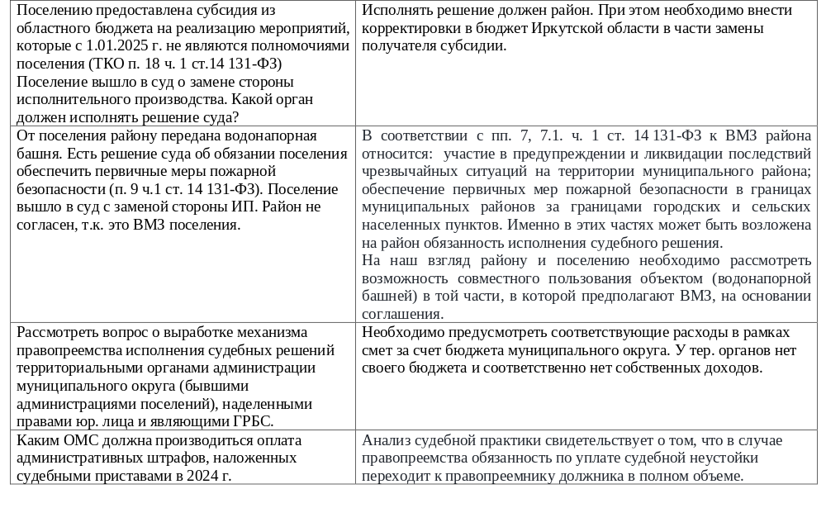

Slide 12
Информационные ресурсы Ассоциации
Телеграмм-канал https://t.me/asmo38
В Контакте https://vk.com/asmo38
Чат Ассоциации https://t.me/amoio38
Чат муниципальных юристов (т. +79148993601 Шигаева Ольга Габдрафиковна)
Чат председателей Дум (т. +79149155493 Ожигова Милена Олеговна)

